Slide 1

基于深度学习的调制识别与部署项目结题汇报
2024年5月17日

Slide 2
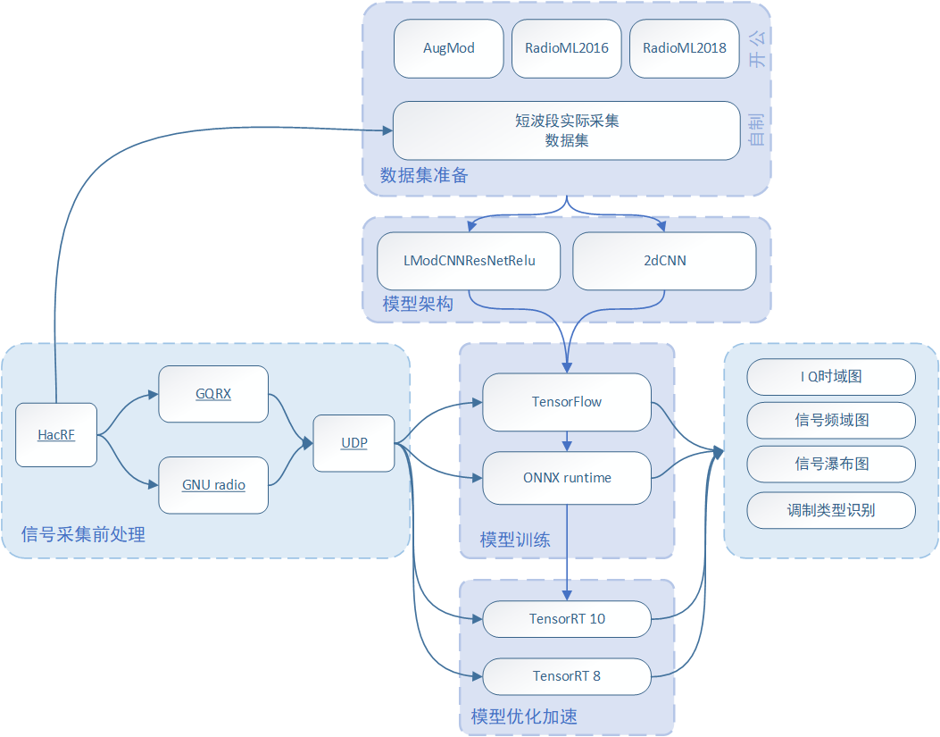
项目概要

Slide 3
项目概要
实际采集的无线电信号数据集
在自制数据集上训练的模型权重
在不同架构下优化后的加速模型
一套无线电信号接收识别软硬件系统
产出成果

Slide 4
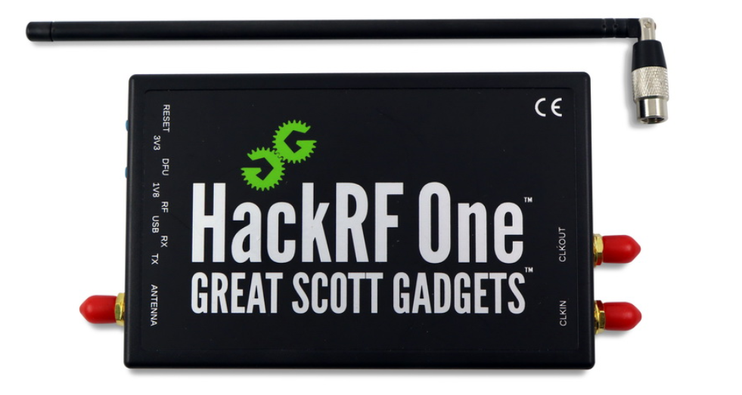


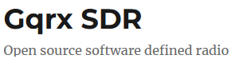
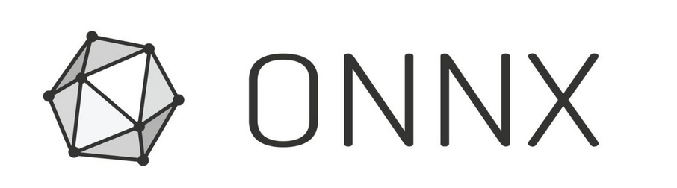

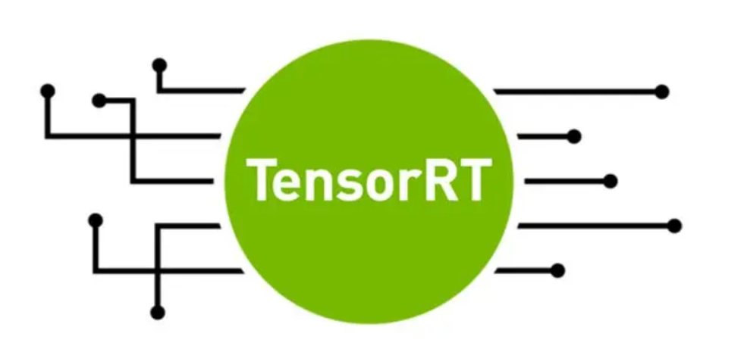
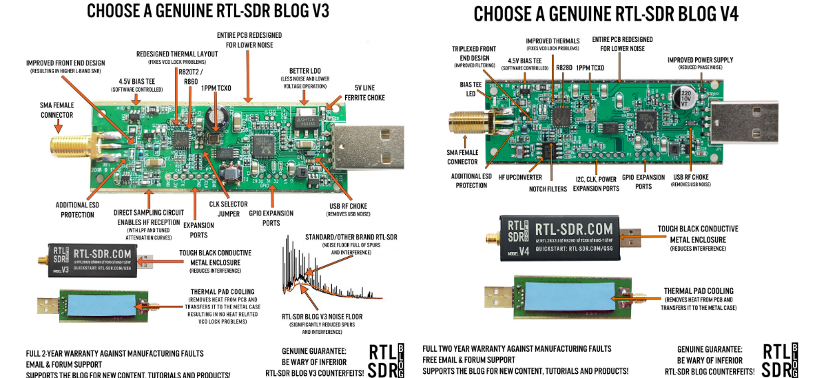

项目概要
探索了各种软件硬件平台 实现较好的多平台支持
v8
v10

Slide 5
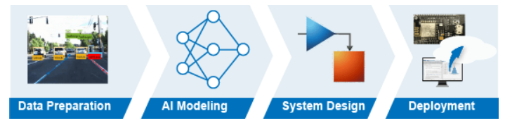
项目概要
探索了完整的深度学习模型开发部署流程
自制数据集
模型训练调参
软件系统设计
模型加速优化部署

Slide 6

01
信号采集与处理

Slide 7
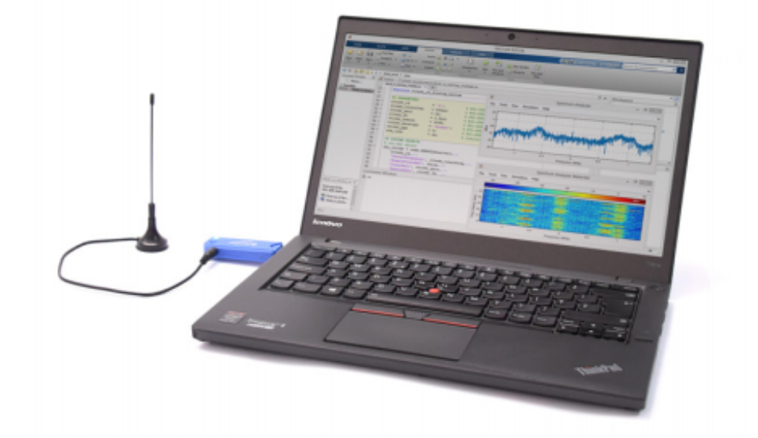
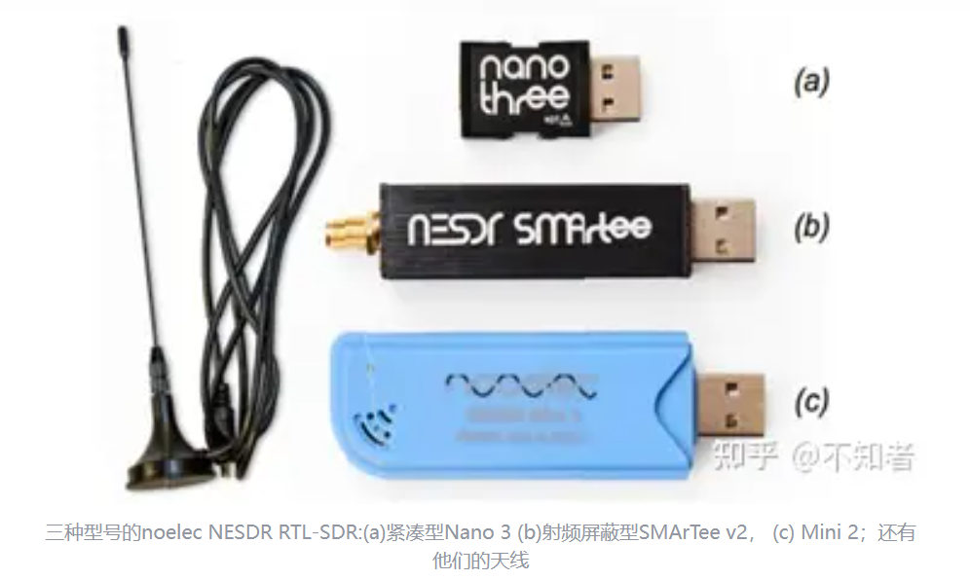
RTL-SDR
硬件与软件平台
RTL-SDR是 Realtek(瑞昱)公司开发的一款廉价的无线电接收设备，将该设备连接到普通计算机,就可以构成低成本的软件无线电平台。

Slide 8
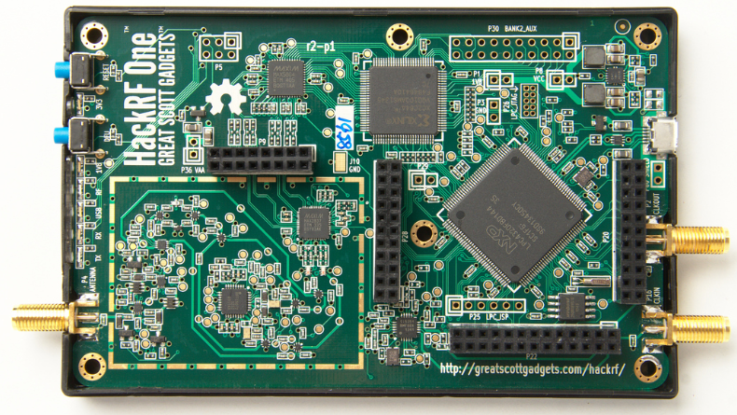
HackRF的主要特点包括：
频率范围广泛：HackRF覆盖了从1MHz到6GHz的频率范围，使其适用于多种无线电通信标准和应用。
可编程和灵活：HackRF是一款完全可编程的SDR平台，HackRF可以与各种软件一起使用，包括GNU Radio、SDR#、HackRF官方提供的HackRF库等，使得用户可以使用不同的软件工具来实现各种无线通信应用。
开放源代码：HackRF的硬件和软件都是开源的，用户可以访问其设计文件和源代码，并根据需要进行修改和定制。
USB接口：HackRF通过USB接口连接到计算机，方便用户进行数据传输和控制。
支持多种无线电应用：由于其灵活性和可定制性，HackRF可以用于许多无线电应用，包括无线电频谱监测、信号解调、无线电攻击和防御等。
硬件与软件平台
HackRF是一个开源硬件平台，用于软件定义无线电（SDR）开发。它由一块可以发射和接收的广域频率范围的射频（RF）电路板组成，可以与各种软件结合使用，实现无线通信系统的开发、测试和实验。

Slide 9
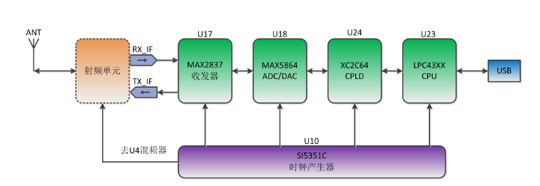
硬件与软件平台
HackRF One
集成了射频链路所需的所有关键模块，包括MCU、CPLD、ADC/DAC、射频收发器、混频器、时钟产生器和射频单元。
能实现射频信号到中频的频谱搬移、模数转换、调制解调和USB数据通信等功能。
支持采样速率：2 Mbps 至 20 Mbps（正交）
ADC/DAC采样分辨率：8bit
RF范围： 1MHz - 6GHz
HackRF One 系统框图
GNU Radio
开源的软件无线电（SDR）处理平台
集成了大量无线信号处理工具包，使用封装的信号处理块来实现软件无线电
在与前端射频硬件连接后，可以通过搭建流图的方式，实现对信号的实时接收、处理和记录

Slide 10
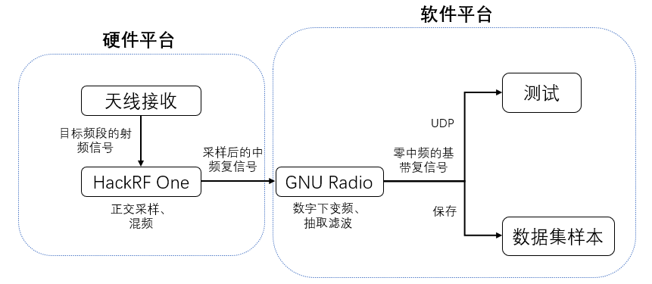
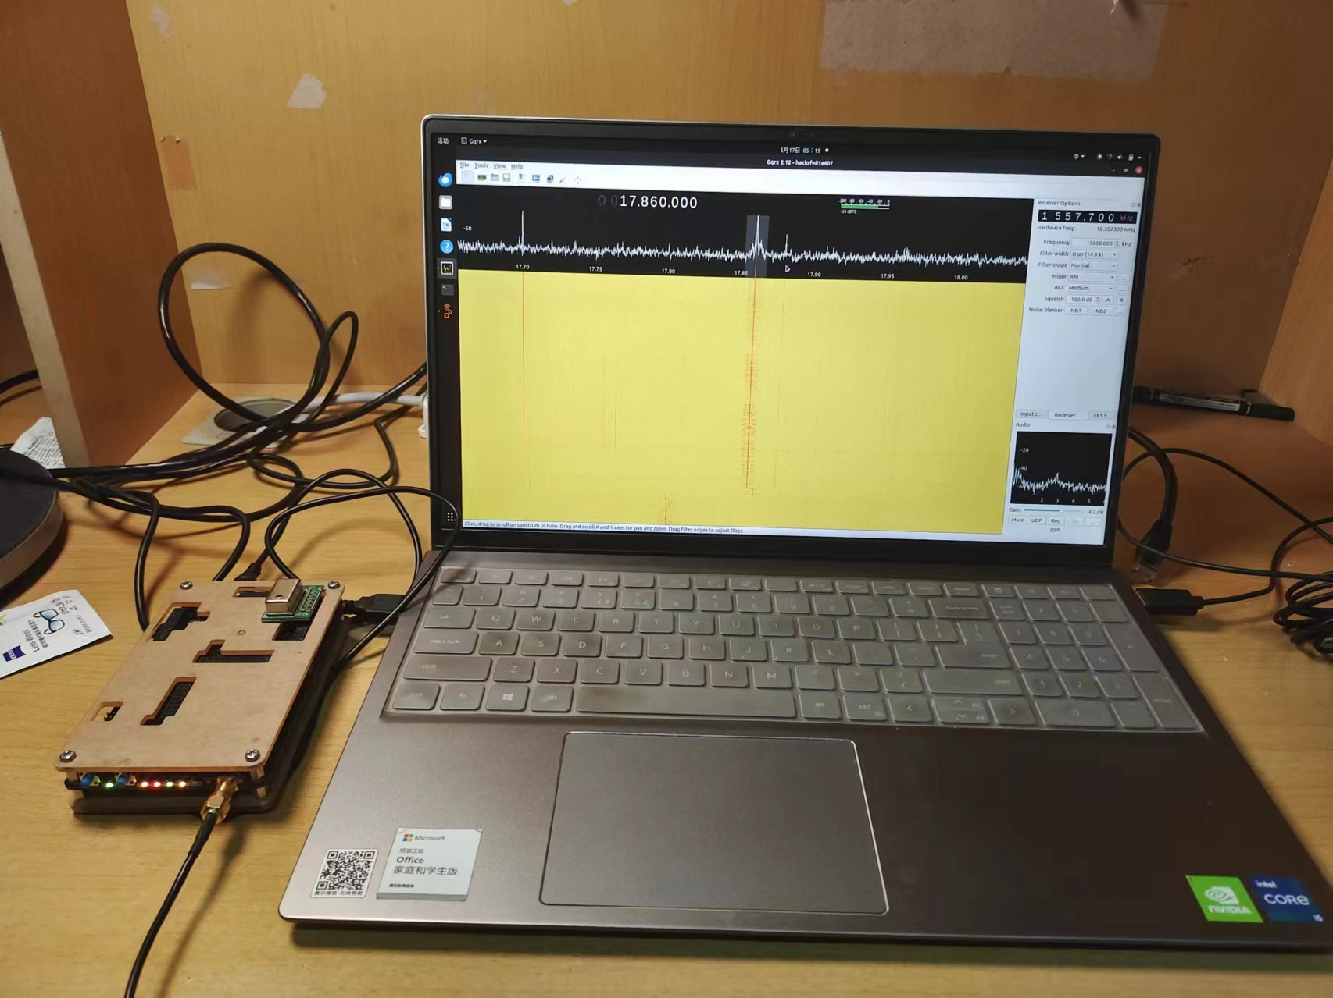
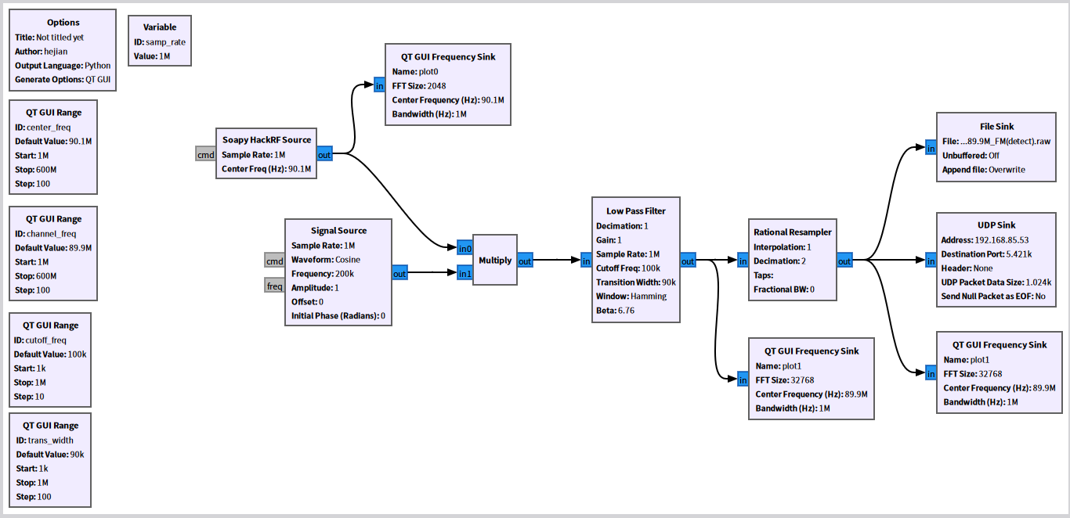
整体方案
数字下变频
低通滤波
抽取降采样
保存数据
UDP通信
选频
混频
采样

Slide 11
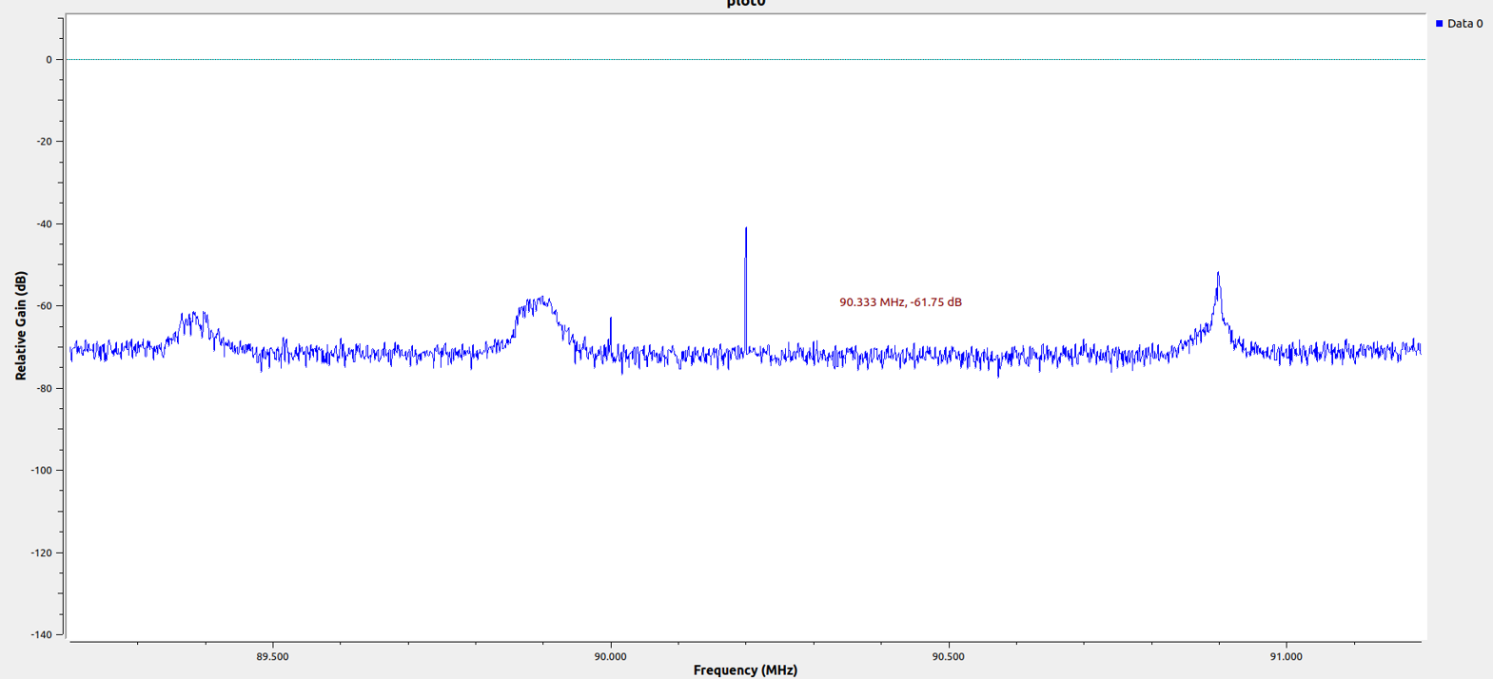
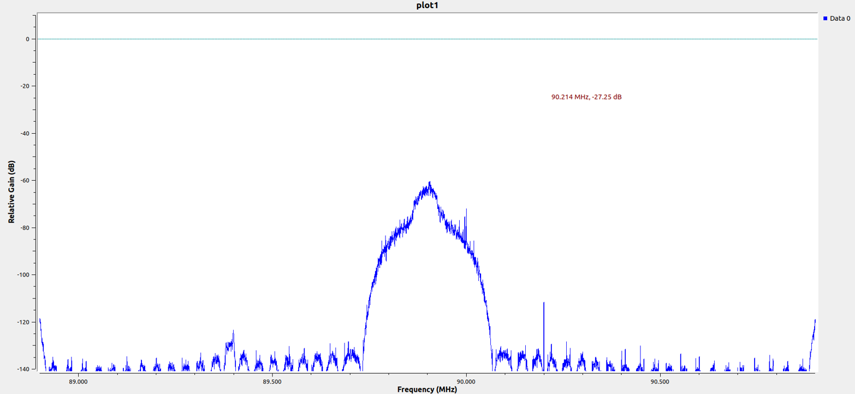
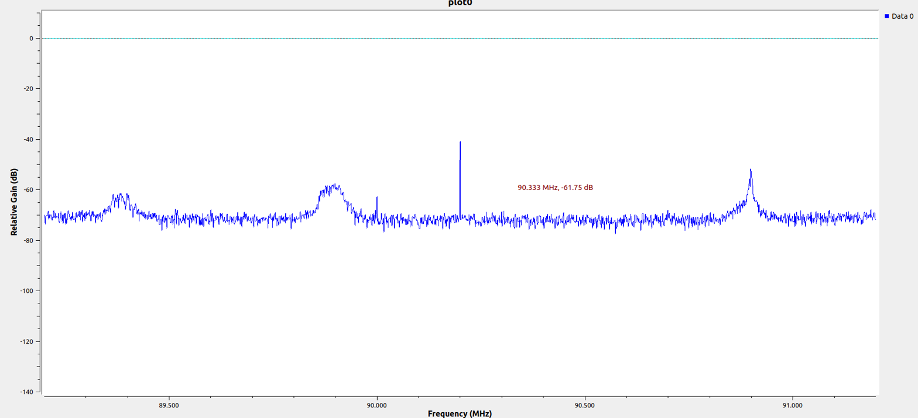
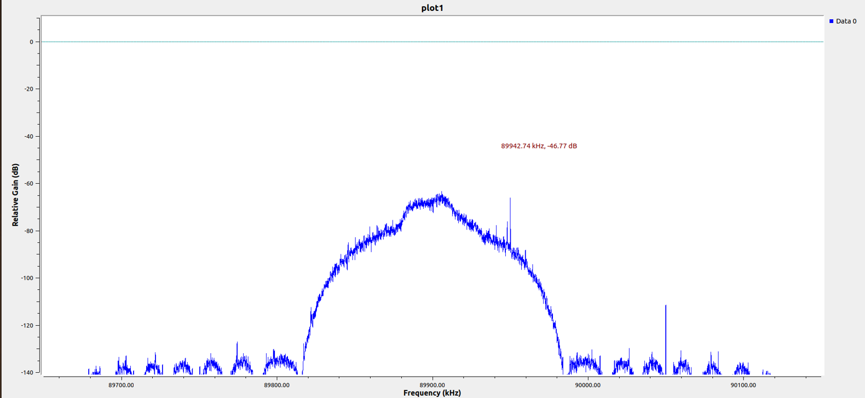
实现效果
以接收中心频点位于89.9MHz处的FM电台信号为例
接收到的基带信号，采样率为1M
低通滤波,只保留目标信号
数字下变频后，得到零中频的基带信号
降采样，采样率为500MHz

Slide 12
02
数据处理与模型训练

Slide 13
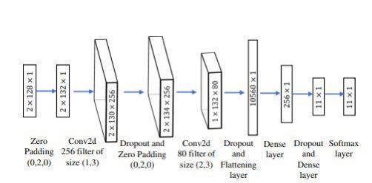
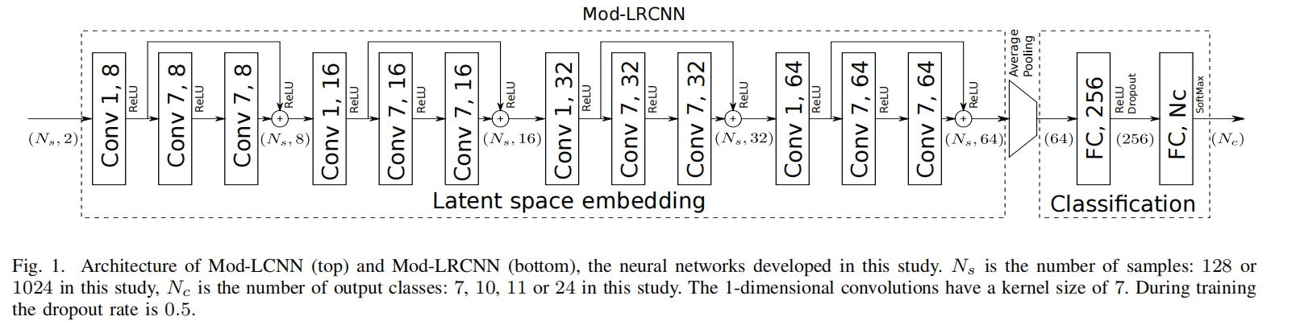
数据处理与模型训练
读取GNUradio信号文件
筛选切片
VT-CNN2 是一种用于信号调制方式识别的模型，这个模型由DeepSiG的研究团队开发，并于2016年发表在《IEEE Transactions on Industrial Informatics》期刊上，用于对数字调制信号进行分类和识别。
训练模型
打上标签
封装成数据集
LModCNNResNet Relu模型：一种使用残差网络结构和ReLU激活函数的调制识别模型

Slide 14
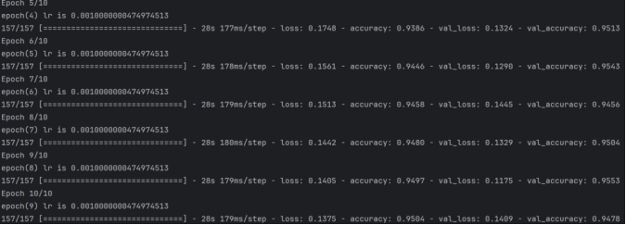
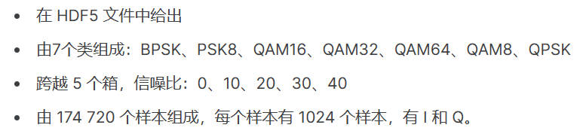
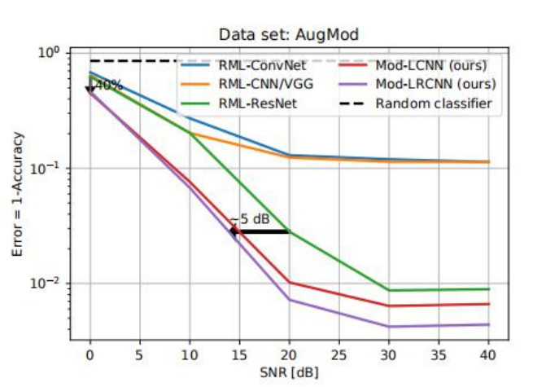
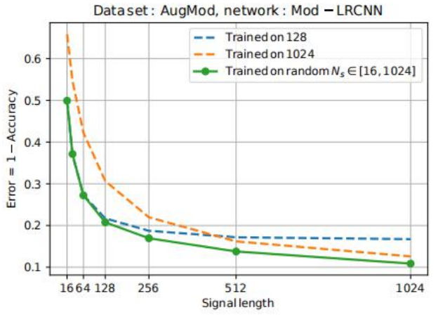
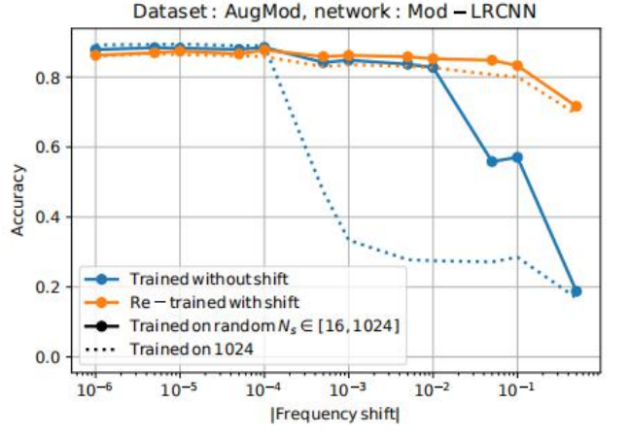
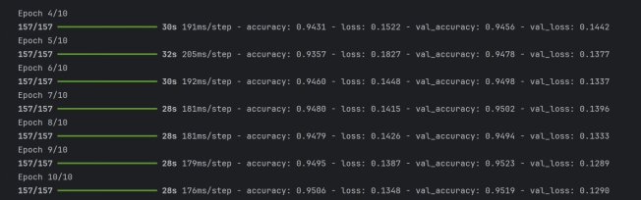
前期数据：Augmod、RML2016.10a
数据处理与模型训练
Augmod
VT-CNN2 模型训练图
训练模型
VT-CNN2
CUDA加速
速度提升三倍
信噪比
信号长度
LModCNNResNet
LModCNNResNet Relu 模型训练图
频偏

Slide 15
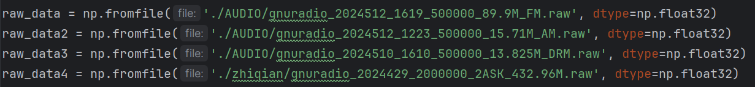
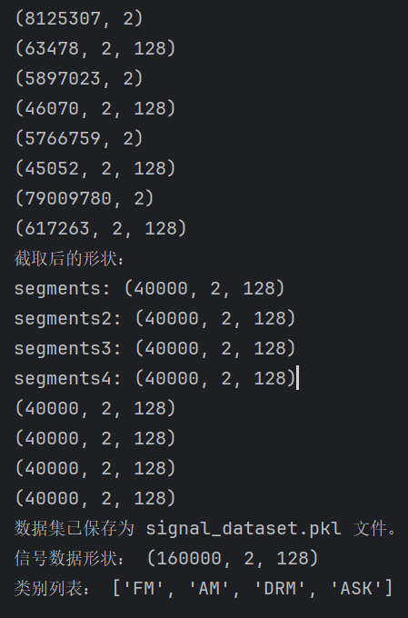
数据处理与模型训练
后期数据：自制数据集
dict{
(mod1,snr1):ndarray(1000,2,128),
...
(mod11,snr11):ndarray(1000,2,128),
}
dict:keys(mod,snr):220 elements,11 mod ,20 snr each mod,1 each mod and snr.
mod:11 distinct elements
snr:20 distinct elements
dict:values:ndarray(1000,2,128),1000 samples,shape is (2,128) representing 1 I/O signal sample.
(mod,snr):ndarray[1000,2,128],element is ndarray[1000,2,128]
一共11个模式mod
每个模式对应20个信噪比snr
每个（模式，信噪比）的样本数量是1000个
总共有220000个样本
每个样本的标签是('mod',snr)，表示不同snr下模式
需要注意的点：
类别均衡 数据量 数据处理方式 数据质量

Slide 16
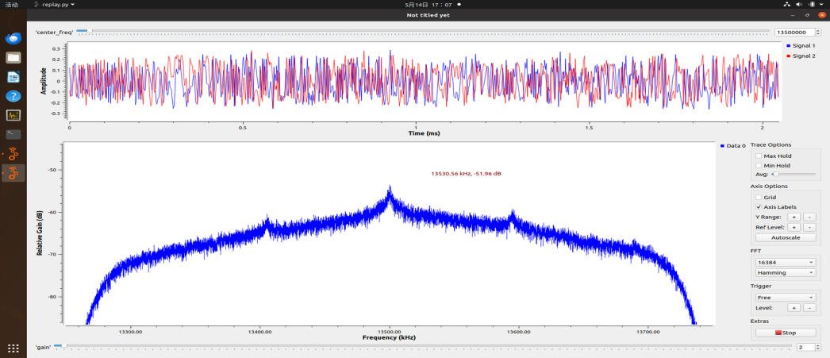
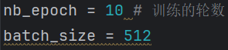
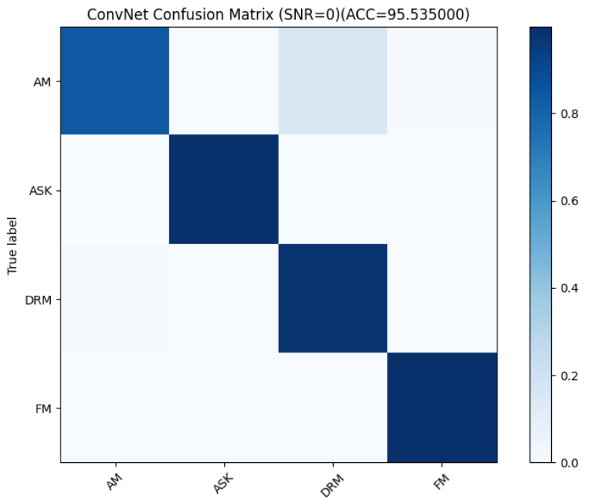
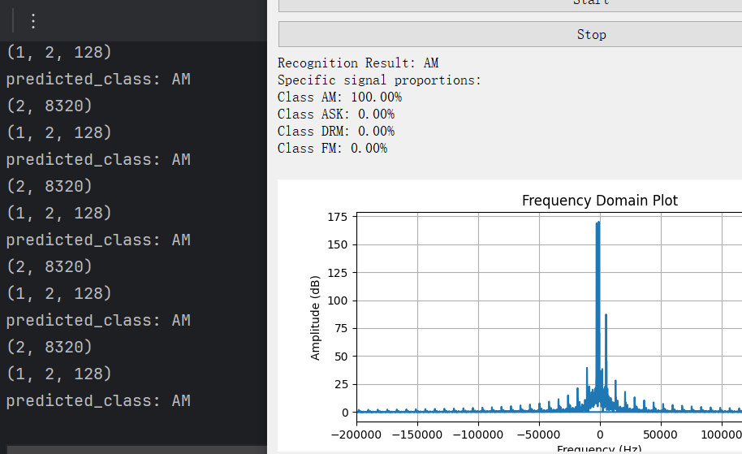
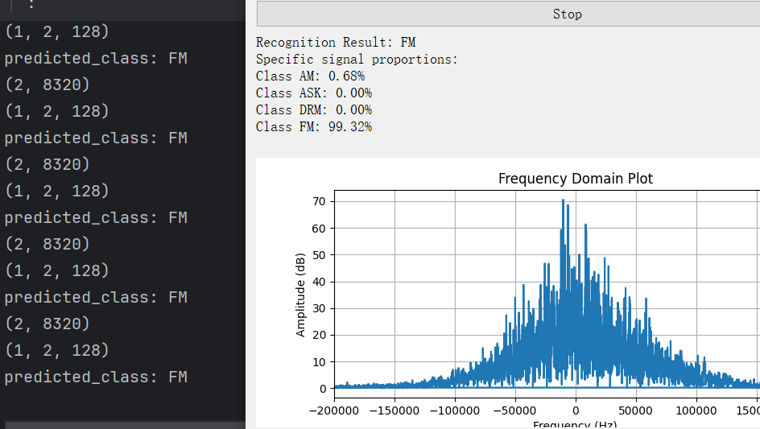
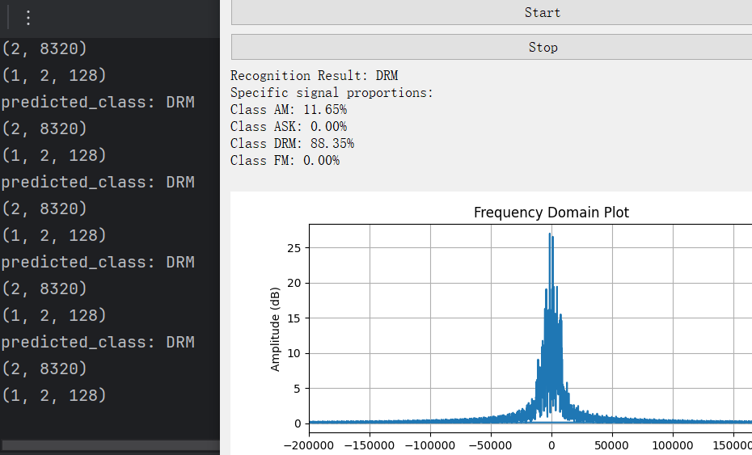
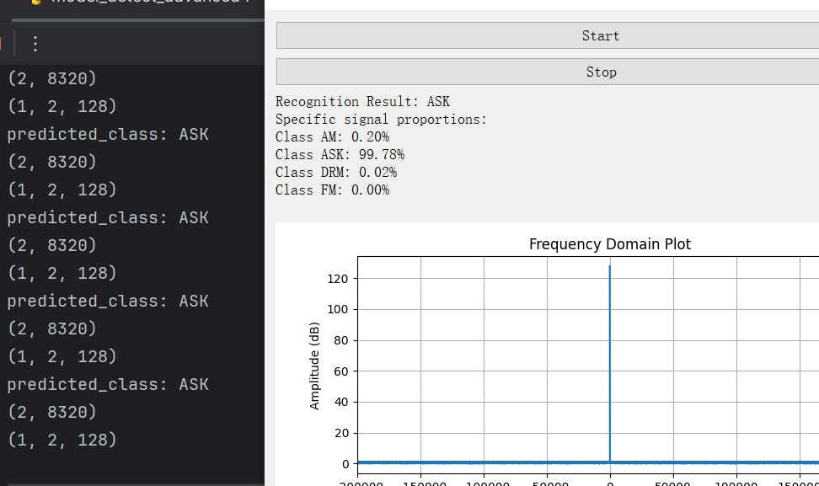
数据采集
数据处理与模型训练
UDP模块传输数据
测试
VT-CNN2训练结果—混淆矩阵

Slide 17
数据处理与模型训练
总结：
通过大量收集数据和测试总结出以下结论（由于现实信号所需要考虑的东西过多，我希望通过某种方案来让某些指标固定，提高识别准确率和可靠性）：
1. 数据集制作时要保持分类平衡，不然会出现过拟合和欠拟合情况
2. 当时域上的差别较大时，分类识别效果更好
3. 128的长度可能太短，反而忽略了某些特征，从长的时间尺度可以看出FM的IQ信号幅度相差不大，而AM的IQ信号幅度是交叉变化的，但是要看出这个尺度，需要的点数至少大于1024。
4. 经过测试UDP通过热点局域网传输时，出现请求太快时，封禁了某IP地址，可以通过重启电脑解决。
5. 同一类别，同一处理方式，不同频点的信号，某一个用于制作数据集，某个用于测试，效果不符合要求。
6. 统一频点和信号类型，相隔时间较久，模型识别效果较差。
经过上述结论，我总结出一套方案：一段信号，前一段用于制作数据集，后一段用于测试，效果较好，由此推测：我们需要在某一段时间内，采集第一段信号用于制作训练集，然后再稍等一段时间，采集第二批信号用于测试，通过第二批信号验证数据集训练模型的效果，最后通过天线实时接收数据，测试效果较好

Slide 18
03
软件系统设计

Slide 19
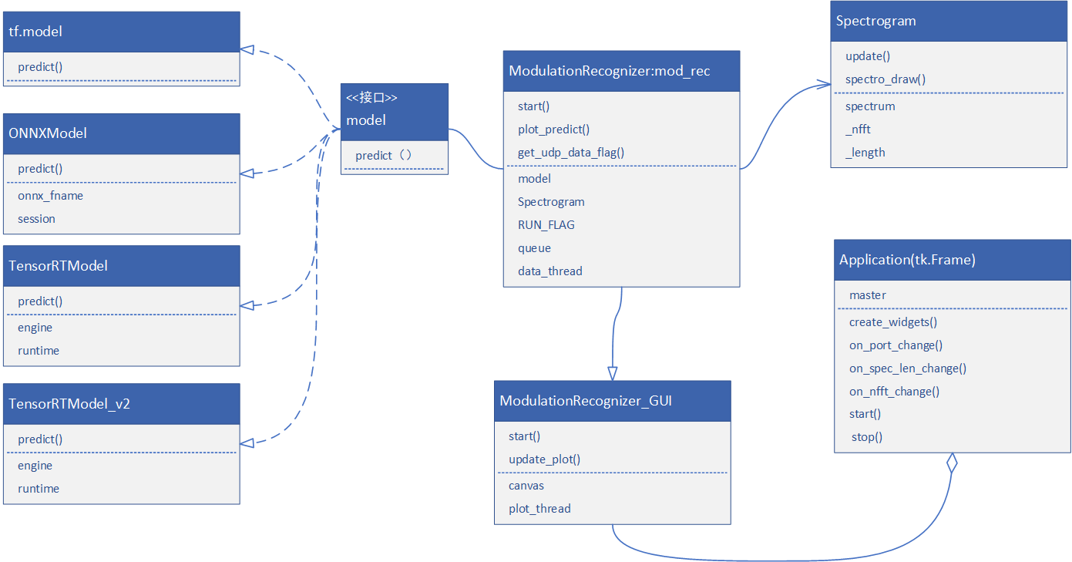
软件系统设计

Slide 20
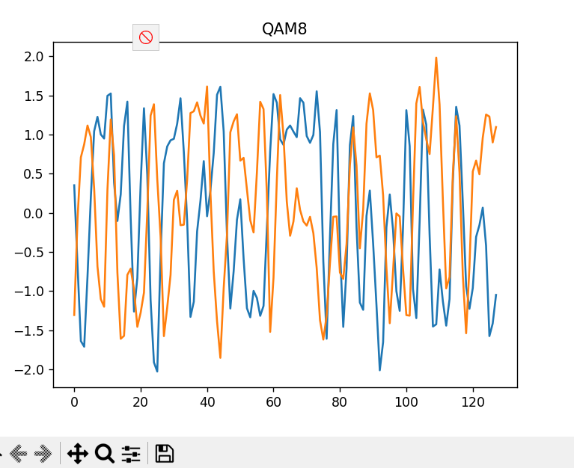
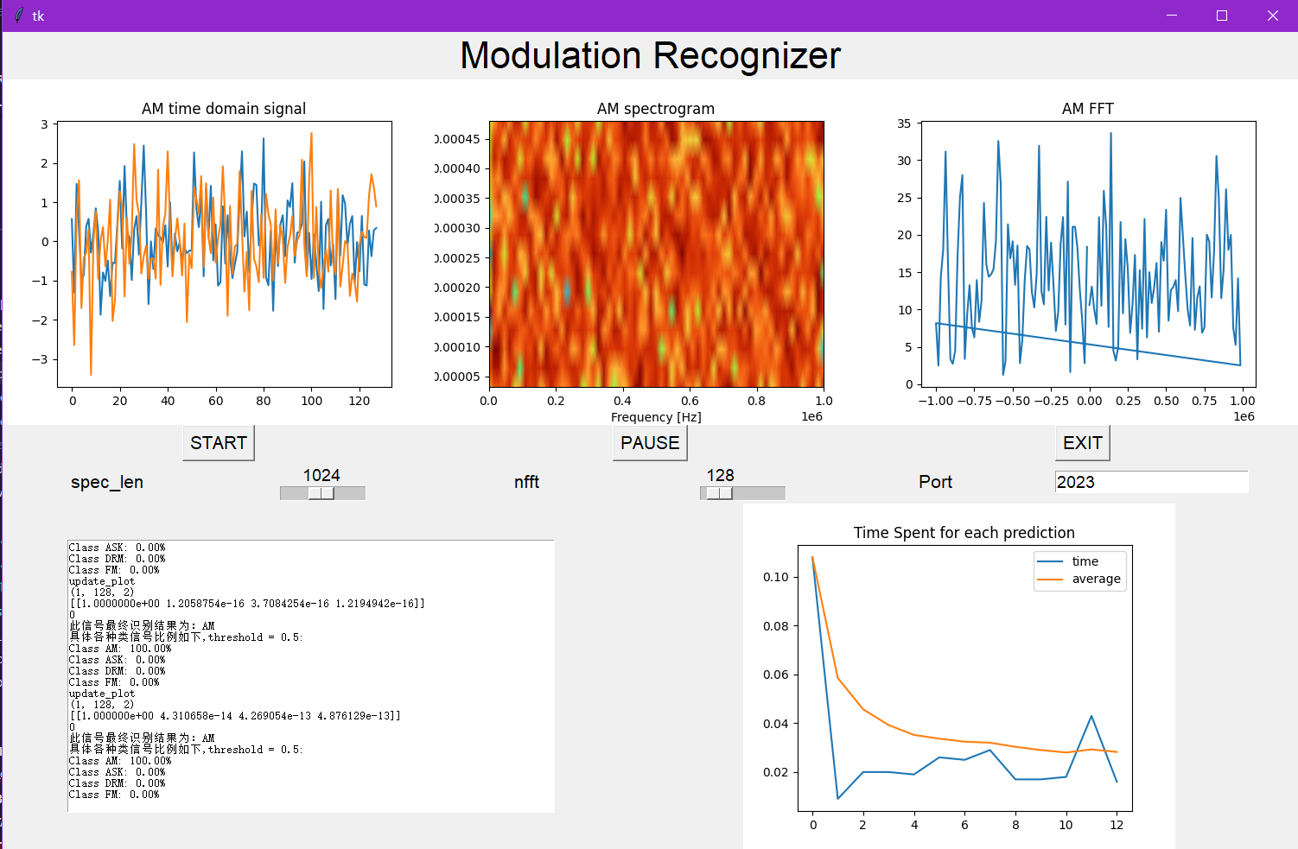
软件系统设计
数据接收 切块 归一化 分路
数据接收 切块 归一化 分路
数据队列
数据队列
GUI事件循环
结果预测
画图队列
画图队列（数据，结果）
结果预测，绘图更新
绘图更新

Slide 21
软件系统设计

Slide 22
04
模型部署与TensorRT优化

Slide 23
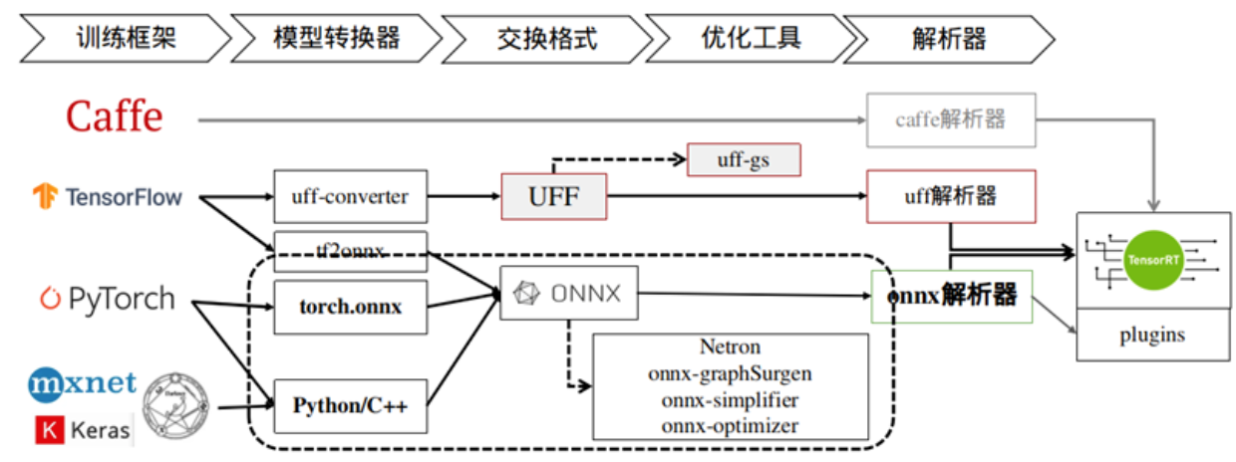
TensorRT有什么用？
TensorRT是可以在NVIDIA各种GPU硬件平台下运行的一个C++/python推理框架。我们利用Pytorch、TensorFlow或者其他框架训练好的模型，可以转化为TensorRT的格式，然后利用TensorRT推理引擎去运行我们这个模型，从而提升这个模型在英伟达GPU上运行的速度。速度提升的比例是比较可观的。
在推理阶段，基于TensorRT的应用可以提供同比单一CPU平台高达40倍的加速效果。TensorRT可以从所有主流的深度学习框架中导入训练好的模型并进行优化，同时提供相应的API和解析器(parser)，此外它还可以利用高精度对低精度进行校验。生成经过优化的运行时引擎可以部署到数据中心，车辆端和嵌入式环境中。

Slide 24
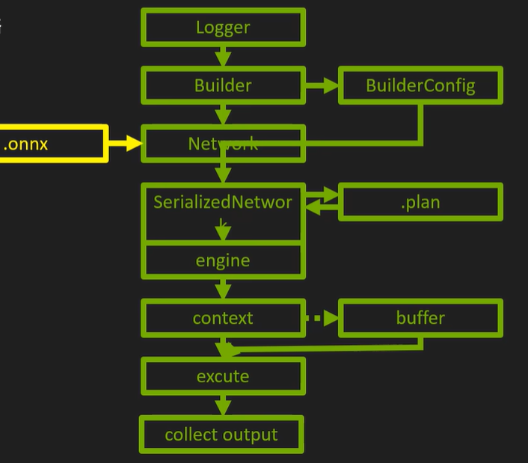
模型部署思路
1
准备预测部署模型——PC训练，并且使用特定接口保存推理模型和参数
构建期
推理优化
-精度选择
运行期
3
在嵌入式平台使用TensorRT工具进行模型重构
2

Slide 25
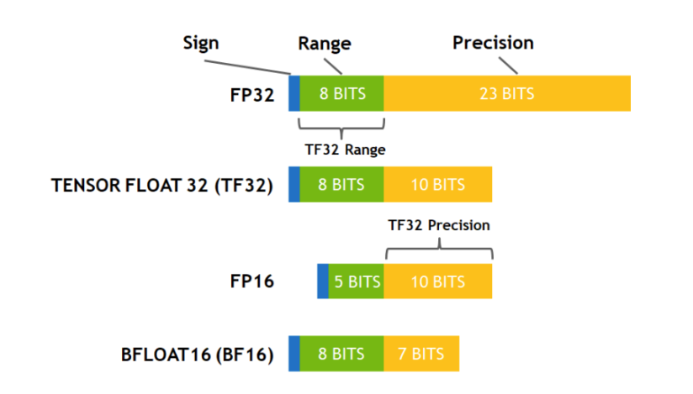
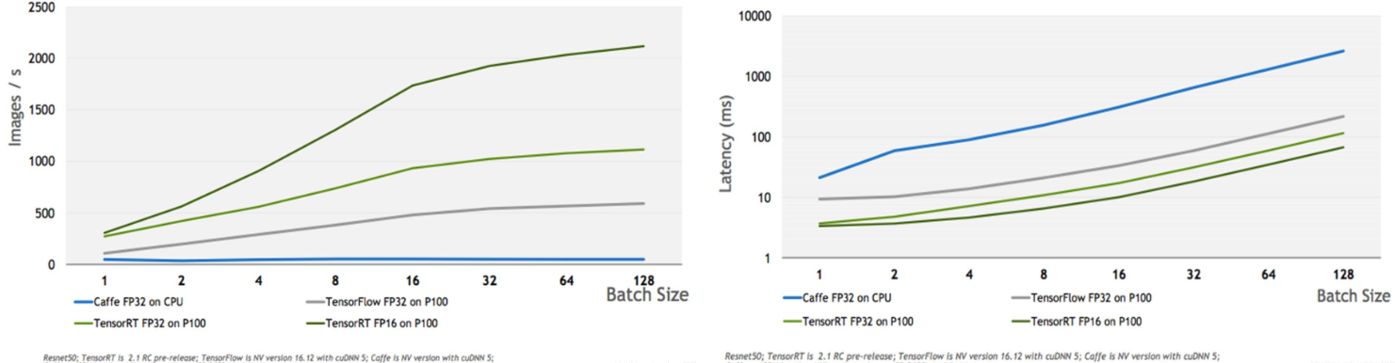
推理加速与精度选择
tensorRT支持的精度主要是FP32,FP16,TF32,BF16,INT8,FP8等精度
TF32是NVIDIA专门适配硬件平台的一种数据类型，这种数据类型是推理时默认开启的。
使用精度 | 准确率 | 推理时间(10000次) | 构建时间
FP32 | 0.73 | 4.95 | 11
TF32(默认) | 0.72 | 4.38 | 12
FP16 | 0.72 | 4.12 | 28
BF16 | 0.72 | 3.96 | 12
图：实际对比统计
图：精度对比
图：实际精度对比
图：理论精度

